Slide 1
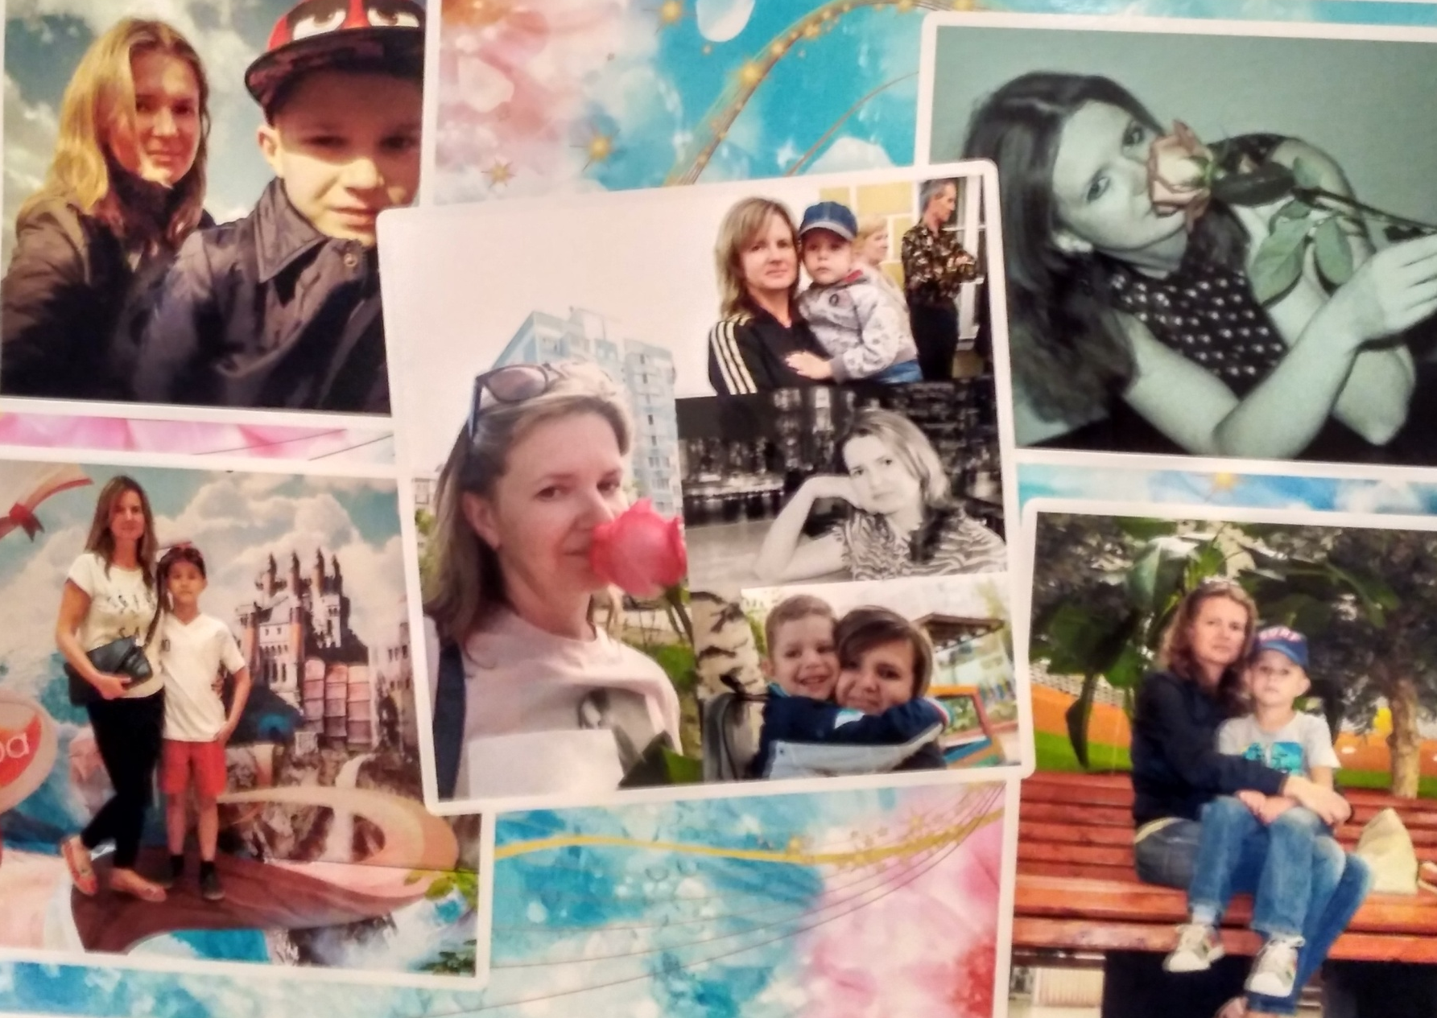
Круглый стол
ПОЙМИ МЕНЯ…

Slide 2

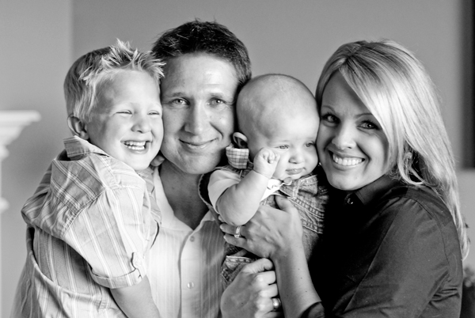
«ПОЙМИ МЕНЯ…»

Slide 3

Семья – это …..
…… это союз людей, объединенных любовью, общностью интересов, взаимовыручкой и взаимным пониманием проблем и радостей друг друга.

Slide 4

Семья нужна, чтобы:

Slide 5

Функции родителей:
- Создание оптимальных условий для роста и развития ребенка
- Обеспечение безопасности
- Обеспечение адаптации к жизни
- Воспитание ребенка

Slide 6
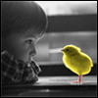
Детство – самый поддающийся педагогическим воздействиям период
В детстве закладываются основы, создаются предпосылки гармоничной личности

Slide 7
Реакции родителей, когда они узнают, что у них «особый» ребенок
гнев
возникает на почве ощущения
беспомощности, безысходности
и разочарования, как в самом себе,
так и в своем ребенке
отрицание
наиболее типичная реакция
на врачебный диагноз -
неверие в существование
болезни
чувство вины
переживания по поводу
совершенных ошибок,
которые по их мнению,
привели к болезни
эмоциональная
адаптация
заключительный этап
принятия болезни
своего ребенка

Slide 8

Основные фазы психологического состояния родителей, когда в семье появляется «особый» ребёнок:
– шок, растерянность, беспомощность, страх, возникновение чувства собственной неполноценности
– «неадекватное» отношение к дефекту ребёнка, характеризующееся негативизмом и отрицанием поставленного диагноза, что является своеобразной защитной реакцией
– «частичное осознание дефекта ребёнка», сопровождаемое чувством хронической печали; депрессивное состояние вследствие постоянной зависимости родителей от потребностей ребёнка, отсутствием у него положительных изменений в развитии
– начало социально-психологической адаптации всех членов семьи, вызванного принятием дефекта; установление адекватных отношений со специалистами и выполнение их рекомендаций

Slide 9
Семья с «особым» ребенком
ПОНИМАЕТ ПРОБЛЕМУ НЕ ПОНИМАЕТ ПРОБЛЕМУ
ПРИНИМАЕТ
ПРОБЛЕМУ
НЕ ПРИНИМАЕТ
ПРОБЛЕМУ
ПРИНИМАЕТ ПРОБЛЕМУ
НЕ ПРИНИМАЕТ
ПРОБЛЕМУ
ИЩЕТ
ПОМОЩЬ
ЗАКРЫТАЯ
СЕМЬЯ
ИНТУИТИВНОЕ
ВОСПИТАНИЕ
МУЛЬТИСЛОЖНАЯ
СИТУАЦИЯ

Slide 10
Особенности детско-родительских отношений:
Реакция отрицания.
Не принимается и не признается ОВ.
Воспитывают в духе
честолюбия и настаивают на высокой
успешности деятельности
Принятие ребенка и его ОВЗ
Скрытое отречение,
отвержение ребенка
Отрицательное отношение и отвращение по
отношению к ребенку скрывается за
чрезмерно заботливым, предупредительным
воспитанием. Родители «перегибают палку» в
выполнении своих обязанностей, педантично
стараются быть хорошими.
Реакция чрезмерной
защиты
Жалость, сочувствие. Ребенок- предмет
чрезвычайной любви, за него все делают, как
следствие - инфантильность
Открытое отречение,
отвержение ребенка
Ребенок принимается с отвращением, и родители
полностью осознают свои враждебные чувства.
Обвинения общества, врачей или учителей в
неадекватном отношении к ребенку с ОВ.

Slide 11
Характер семейных отношений в семьях, воспитывающих ребёнка-инвалида

Slide 12
Основные проблемы взаимоотношений
Воспитание сопровождается чувством обременительности родительских обязанностей
Заниженный уровень требований к ребенку, из-за незнания его потенциальных возможностей
Вынужденная авторитарность в воспитании по причине ограниченных возможностей ребенка и недостаточным общением ребенка
Вынужденная жертвенность матери и ее потребность в опоре
Сдержанность в проявлении переживаний из-за невозможности полной реализации родительских возможностей
Внутрисемейные отношения зависят не столько от проблемного фактора , сколько от личностных особенностей родителей (особенно матерей)

Slide 13
РАЗНЫЕ ТОЧКИ ЗРЕНИЯ НА ПРОБЛЕМУ СЕМЬИ
Стресс в большей степени проявляется у матерей, которые не только испытывают чрезмерные ограничения личной свободы и времени, но и демонстрирует очень низкую самооценку, в связи с тем, что недостаточно хорошо, по их мнению, исполняют свою материальную роль. Воздействие хронического стресса вызывает депрессию, раздражительность, эмоциональную напряженность у матери
Отцы, как правило, избегают ежедневного стресса, проводя больше времени на работе, тем не менее и они переживают чувство вины. Утраты, хотя и не говорят об этом так явно как матери. Они обеспокоены тяжестью стресса, который испытывают их жены; на них ложатся особые материальные тяготы, связанные с воспитанием «особого» ребенка, которые ощущаются еще острее в связи с тем, что обещают быть долговременными, практически пожизненными

Slide 14
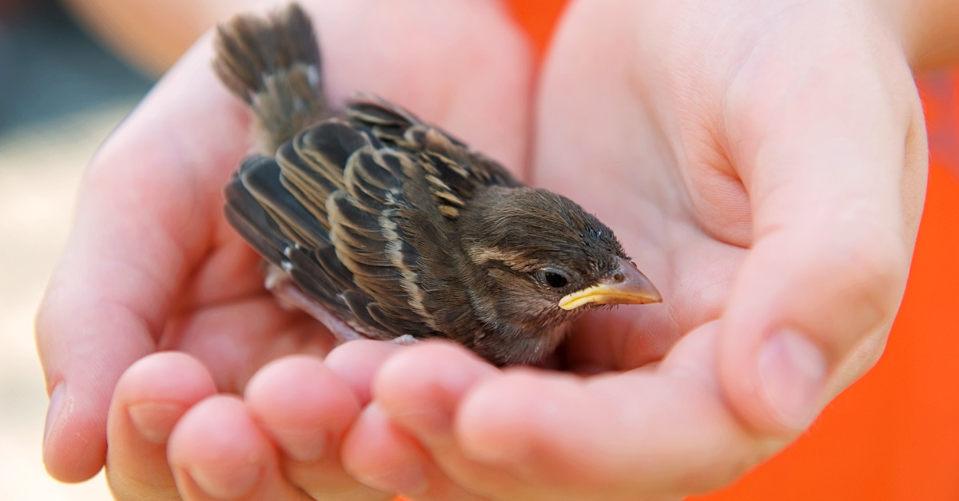
Характеристика стилей и типов воспитания

Slide 15
Стили семейного воспитания
(совокупность приемов воспитания )
Авторитарный
Демократический
Попустительский
Хаотический
Опекающий

Slide 16
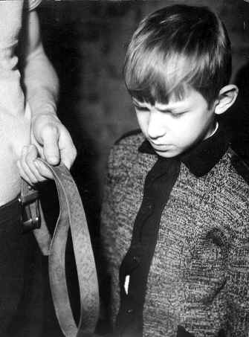
АВТОРИТАРНЫЙ
Девиз воспитания: «ДЕЛАЙ, КАК СКАЗАНО»
Особенности воспитания:
ограничение свободы, выбора, самостоятельности
игнорирование нужд, желаний, потребностей,
высокие требования;
много обязанностей;
отсутствие поддержки;
жесткая система запретов, санкций, наказаний;
жесткое обращение;
деспотизм, тирания;
эмоциональное отвержение.
Формирующиеся черты характера:
чувство тревоги, одиночества, комплексы (неполноценности, вины), лживость, угодничество, забитость, пессимизм, демонстративность, бунтарство, мстительность, агрессивность, обида, нерешительность, озлобленность, безынициативность, недоверчивость, неуверенность, формирование невротических расстройств у подростков.
Роли ребенка в семье:
ужасный ребенок, мучитель, козел отпущения, забитый, золушка, паинька.

Slide 17
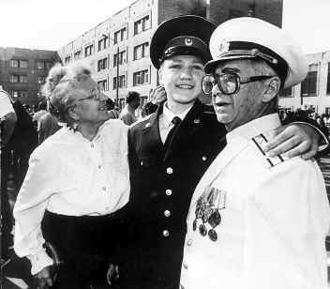
ДЕМОКРАТИЧЕСКИЙ
Девиз воспитания: «ВМЕСТЕ»
Особенности воспитания:
учет возрастных особенностей, потребностей, нужд, интересов и желаний ребенка;
равноправие;
взаимная забота и ответственность;
поддержка, помощь и т.п.
Формирующиеся черты характера:
доброжелательность, открытость, инициативность, воля, заботливость, ответственность, самостоятельность, уверенность, трудолюбие и т.п.
Роль ребенка в семье:
РАВНОПРАВНЫЙ ЧЛЕН КОЛЛЕКТИВА

Slide 18
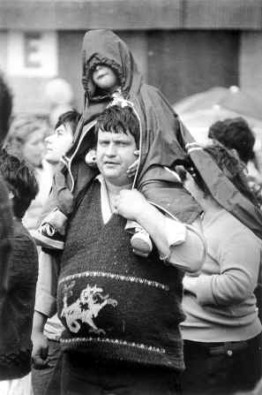
ГИПЕРОПЕКА
Особенности воспитания:
удовлетворение прихотей
покровительство
освобождение от трудностей и неприятных обязанностей
преувеличение талантов и способностей
слабо или совсем не регламентируется поведение и т.п.
Формируются черты характера:
эгоцентризм, иждивенчество, тунеядство,
потребительство, требовательность,
капризность, зависимость, хамство, нерешительность, безынициативность, склонность к непослушанию, буйство, агрессивность, жесткость, на людях ведут себя неадекватно и импульсивно, нетребовательны к себе.
В некоторых случаях дети становятся активными, решительными и творческими людьми.
Девиз воспитания: «ВМЕСТО»
Роль ребенка: кумир, сокровище,
маменькин сынок, болезненный, маленький.

Slide 19
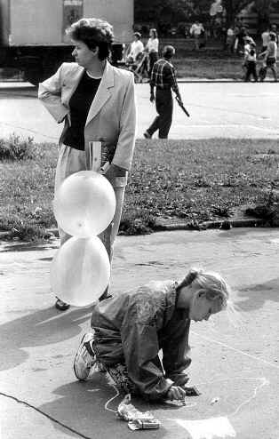
ГИПООПЕКА / ПОПУСТИТЕЛЬСТВО (равнодушие, безнадзорность)
Особенности воспитания:
отсутствие заботы о здоровье, нуждах, внешнем облике, успешности;
игнорирование потребностей, желаний, интересов, нужд;
эмоциональное равнодушие, холодность, отвержение;
попустительство в сфере контроля за поведением;
вседозволенность;
жесткие требования; деспотизм, тирания;
упреки во всех своих бедах.
Формирующиеся черты характера:
самостоятельность, склонность к асоциальным формам поведения, мстительность, задиристость, озлобление, демонстративность (как попытка привлечь к себе внимание), жестокость, бесстрашие, отсутствие стыда, чувства вины, эгоизм, лживость, манипулирование (вызывает жалость, дает обещания, прикинется дурачком или обворожительным, красноречиво раскаивается) и т.д.
Девиз воспитания: «ЖИВИ, КАК ХОЧЕШЬ»
Роль ребенка: козел отпущения,
путающийся под ногами, мальчик для битья

Slide 20

Хаотичный стиль
Особенности воспитания:
отсутствие единого подхода к воспитанию;
нет ясны определенных, конкретных требований к детям;
у родителей разногласия, противоречия в выборе воспитания;
перепады в отношениях – от наказания и ругани, до ласки;
Формирующиеся черты личности:
неуверенность, тревожность, импульсивность, неуправляемость, агрессивность, социальная дезадаптация; незрелость суждений, низкая самооценка.
НЕ сформируются: ответственность, самоконтроль,
Девиз воспитания: ОТСУТСТВУЕТ
Роли ребенка в семье:
В зависимости от «настроения» родителей …

Slide 21
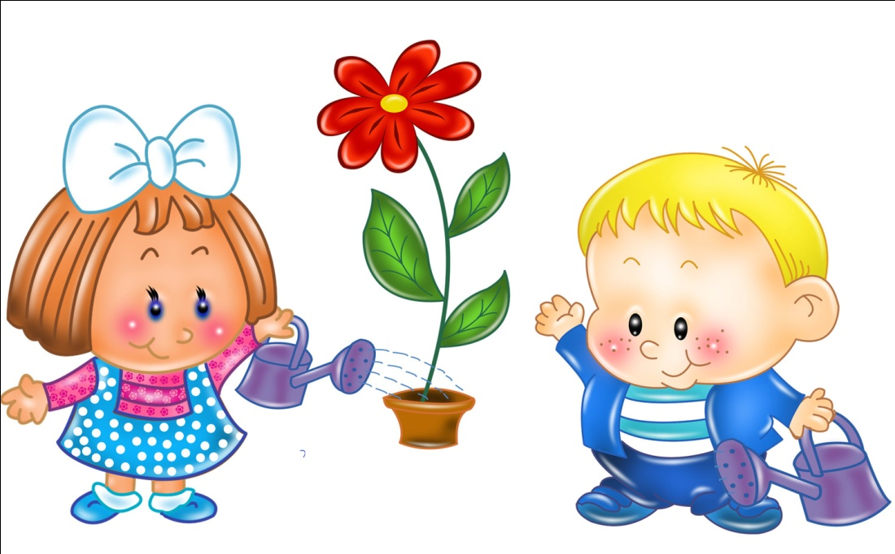
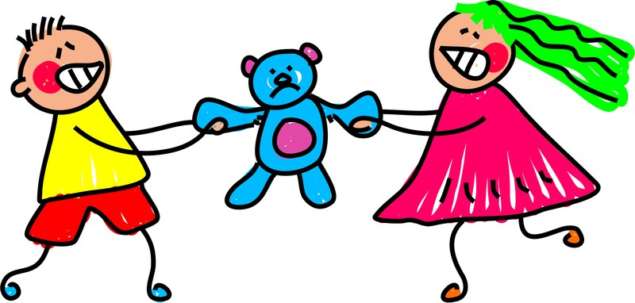
Тест
Какой вы родитель?
могу и всегда так поступаю – 3 балла;
могу, но не всегда так поступаю – 2 балла;
не могу – 1 балл)

Slide 22
Можете ли вы
1. В любой момент оставить все свои дела и заняться ребёнком?
2. Посоветоваться с ребёнком, невзирая на его возраст?
3. Признаться ребёнку в ошибке, совершённой по отношению к нему?
4. Извиниться перед ребёнком в случае соей неправоты?
5. Сохранить самообладание, даже если поступок ребёнка вывел вас из себя?
6. Поставить себя на место ребёнка?
7. Поверить хотя бы на минуту, что вы добрая фея (добрый волшебник)?
8. Рассказать ребёнку поучительный случай из детства, представляющий вас в невыгодном свете?

Slide 23
9. Всегда воздерживаться от употребления слов и выражений, которые могут ранить ребёнка?
10. Пообещать ребёнку исполнить его желание за хорошее поведение?
11. Выделить ребёнку один день, когда он может делать что пожелает, а вы не будете ни во что вмешиваться?
12.Не прореагировать, если ваш ребёнок ударил, грубо толкнул или просто незаслуженно обидел другого ребёнка?
13.Устоять против детских просьб и слёз, если вы уверены, что это каприз, мимолётная прихоть?

Slide 24
А теперь, пожалуйста, суммируйте количество баллов и проверим результат теста.
Если вы набрали:
30 – 39 баллов: Ребёнок – самая большая ценность в вашей жизни. Вы стремитесь не только понять, но и узнать его, относитесь к нему с уважением, придерживаетесь наиболее прогрессивных принципов воспитания и постоянной линии поведения. Другими словами, вы действуете правильно и можете надеяться на хорошие результаты.

Slide 25
18 – 30 баллов: Забота о ребёнке для вас – вопрос первостепенной важности. Вы обладаете способностями воспитателя, но на практике не всегда применяете их последовательно и целенаправленно. Порой вы чересчур строги, в других случаях – излишне мягки, кроме того, вы склонны к компромиссам, которые ослабляют воспитательный эффект. Вам следует серьёзно задуматься над своим подходом к воспитанию ребёнка.

Slide 26
Менее 18 баллов: У вас серьёзные проблемы с воспитанием ребёнка. Вам недостаёт либо знаний, либо желания сделать ребёнка личностью, а возможно, и того и другого. Советуем обратиться к помощи специалистов – педагогов и психологов, ознакомиться с публикациями по вопросам семейного воспитания.

Slide 27

Проблема общения между неслышащим ребенком и его родителями.
Воспитание, лишённое повседневного общения детей
с родителями, - ненормальное, уродливое воспитание,
как уродлива жизнь родителей без постоянной заботы о детях.
В.А.Сухомлинский

Slide 28
ПОЙМИ МЕНЯ
ТРУДНОСТИ, ВОЗНИКАЮЩИЕ ПРИ ВЗАИМОДЕЙСТВИИ
С НЕСЛЫШАЩИМ РЕБЕНКОМ
ТРУДНОСТЬ КОММУНИКАЦИИ(ОБЩЕНИЯ)
НЕ СЛЫШАТ
НЕ ПОНИМАЮТ ДЕТИ/РОДИТЕЛИ
НЕ ГОВОРЯТ/ПЛОХО ГОВОРЯТ
МАЛЕНЬКИЙ СЛОВАРНЫЙ ЗАПАС
2. РОДИТЕЛИ ПЛОХО ЗНАЮТ/НЕ ЗНАЮТ
ОСОБЕННОСТИ ВОСПРИЯТИЯ НЕСЛЫШАЩИМИ
ОКРУЖАЮЩЕГО МИРА (В ОСОБЕННОСТИ
АБСТРАКТНЫЕ ПОНЯТИЯ)

Slide 29
Типы воспитания, которых следует избегать
«Кумир семьи»
2. «Гиперопека»
«Гипоопека»
4. «Ежовые рукавицы»
5. «Повышенная моральная ответственность»
6. «В культе болезни»

Slide 30
«КУМИР СЕМЬИ»
Ребенок обожаем, любим
Любая прихоть ребенка – закон
Восторгаются им, ежеминутно находят в ребенке «таланты»
Растет капризным, своевольным эгоистом
Освобожден от всех обязанностей

Slide 31
«ГИПЕРОПЕКА»
Ребенок лишен самостоятельности, следует советам взрослых
Родители диктуют каждый шаг ребенку и контролируют во всем
Возносят ребенка до небес, «готовят» вундеркинда
Ребенок загружен до предела, хочет оправдать надежды родителей
Растет безвольным, трудности в общении

Slide 32
«ГИПООПЕКА»
Ребенок предоставлен сам себе
Ощущает себя ненужным, лишним, нелюбимым
Временами вспоминают, что он есть и уделяют минимум внимания
Вынужден сам думать о себе, завидуя всем детям

Slide 33
«ЕЖОВЫЕ
РУКАВИЦЫ»
Ребенку диктуют, приказывают, на нем срываются и разряжаются
Внушают лишь подчинение
Ребенок не знает ласки и тепла, беспрекословно подчиняясь
Вырастает эмоционально неотзывчивым, суровым к близким, с часто с бурными реакциями протеста

Slide 34
«ПОВЫШЕННАЯ
МОРАЛЬНАЯ ОТВЕТСТВЕННОСТЬ»
На плечи ребенка возлагается огромная ответственность, обычно непосильная для его возраста
Свои не оправдавшиеся надежды, мечтают реализовать в детях
Ребенку поручают заботиться о младших в доме или о престарелых

Slide 35
«В КУЛЬТЕ
БОЛЕЗНИ»
Когда ребенок болеет достаточно серьезным хроническим заболеванием
Боясь, что ребенок заболеет, трясутся над ним, предупреждая все его желания
Пользуется создавшимся положением и злоупотребляет им
Ребенок хочет, чтобы исполнялись все его желания, заботились о нем
Такой ребенок- маленький тиранчик, он притворяется, придумывает новую болезнь, чтобы добиться всего
Ждет сочувствия и сострадания от всех
С трудом приспосабливается к действительности

Slide 36
Оптимальная родительская позиция:
Адекватность (реальная точная оценка особенностей своего ребенка, умение увидеть, понять и уважать его индивидуальность)
Гибкость (готовность и способность изменения стиля общения, способов воздействия на ребенка по мере его взросления и в связи с различными изменениями условий жизни семьи)
Прогностичность (ориентация на «зону ближайшего развития» ребенка; опережающая инициатива взрослого, направленная на изменение общего подхода к ребенку с учетом перспектив его развития)

Slide 37
1 | Eму нравится (что делать)…
2 | Eго любимое блюдо…
3 | Его лучший друг…
4 | Ему нравится его лучший друг, потому что…
5 | Он боится, когда…
6 | Его любимое место…
7 | Его любимая игрушка…
8 | Он испытывает гордость, когда…
9 | Когда он вырастет, он хочет…
10 | Ему тяжело (что делать)…
11 | Ему так хочется, чтобы он мог…
12 | Он счастлив, когда…
13 | Он чувствует себя значимым, когда…
14 | У него хорошо получается (у него способности к)…
15 | Самый важный человек в мире это…

Slide 38
Тест
На сколько хорошо вы знаете своего ребенка?
Игра "Какой он – мой ребенок"
Задача игры определить, каким вы видите своего ребенка.
Для этого каждый из вас обводит контур руки, на изображении каждого пальца пишет по букве имени ребенка. Затем напишите качества характера вашего ребенка. В центре ладони можно изобразить символ, кем он является в семье.
Ладошки приклеиваются на ватман.

Slide 39
Рекомендации родителям:
Безусловно принимайте своего ребенка.
Активно слушайте его переживания, мнения.
Как можно чаще общайтесь с ним, занимайтесь, читайте, играйте, пишите друг другу письма и записки.
Не вмешивайтесь в его занятия, которые ему по плечу.
Помогайте, когда просит.
Поддерживайте и отмечайте его успехи.
Рассказывайте о своих проблемах, делитесь своими чувствами.
Разрешайте конфликты мирно.
Используйте в общении фразы, вызывающие положительные эмоции.
Обнимайте и целуйте друг друга не менее четырех раз в день.
– Самые главные слова, которые нужно сказать своему ребёнку: «Я тебя люблю, мы рядом, мы вместе и мы всё преодолеем.

Slide 40



Семья - как реабилитационная среда
НАУЧИТЕСЬ ПОМОГАТЬ СЕБЕ / поддерживайте свой собственный ресурс. Ресурсом является хорошее настроение и самочувствие. Становясь родителем человек не перестает быть личностью, которая нуждается в поддержке и развитии, отдыхе, собственном пространстве и не перестает быть мужчиной или женщиной.
Возможность проанализировать причину своего беспокойства снижает риск проявления разрушительных форм поведения.
БУДЬТЕ ОРГАНИЗАТОРАМИ / Разделите ответственность между всеми участниками воспитательного процесса
Воспитание детей является непосредственной обязанностью родителей. Забота о здоровье, обучении, соблюдении норм поведения и многое другое входит в комплекс «воспитательных нормативов» для родителей.
НАУЧИТЕСЬ ПОНИМАТЬ СВОИ ПЕРЕЖИВАНИЯ. Душевное равновесие родителей очень важный компонент в воспитании ребенка.

Slide 41
РЕБЁНОК ЖДЁТ ОТ РОДИТЕЛЕЙ:
ЛЮБВИ
ТЕПЛА
ОДОБРЕНИЯ
ЗАБОТЫ
ПОДДЕРЖКИ
ПОХВАЛЫ
ПОНИМАНИЯ
НЕЖНОСТИ
УЛЫБКИ

Slide 42
Спасибо за внимание!
ГКОУ «Школа-интернат Костромской области для обучающихся с ограниченными
возможностями здоровья по слуху»
МО учителей-дефектологов и учителей начальных классов
Руководитель МО Смирнова Л.В., учитель-дефектолог слухового кабинета
2017 – 18 учебный год

